Slide 1
Emotional Diary
김소연, 이동우, 이태규, 정무곤, 정수미
Git-hub https://github.com/Gali-Dev/Emotional-Diary
Notion https://www.notion.so/Emotional-Diary-f6cc70431c894e138e956c678848ed86

Slide 2
index
1. 주제
2. 개발환경
3. 일정
4. UI 설계
5. 데이터베이스
6. 아키텍처 설계
7. 기능 구현
8. 끝맺음

Slide 3








1.주제
감정 다이어리
Notes:
장기화된 코로나로 인해 자신의 감정을 되돌아 보지 못한 채 우울하게 넘기는 날들이 많아졌습니다.
이러한 현상을 일컫는 ‘코로나 블루＇라는 신조어도 만들어졌습니다.
게시글을 작성한 뒤 감정을 분석하여 알려준다면 자신의 감정을 한번 더 되돌아 볼 수 있지 않을까 하여 만들어본 감정 다이어리입니다.
본인이 겪었던 일들을 기록하면 감정 데이터 기반으로 글을 분석해 그날의 감정을 알려줍니다.
분석된 감정을 바탕으로 노래와 음식을 추천해주는 다이어리입니다.

Slide 4











2. 개발환경
Front
Back
Notes:
개발 환경입니다. 프론트앤드에는 react와 android를 사용하였고, 백엔드에는 spring, jango, python을 사용하였으며 데이터베이스는 mysql을 사용하였습니다.

Slide 5
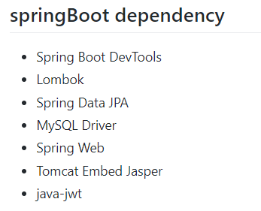
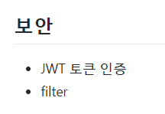
2. 개발환경-라이브러리

Slide 6
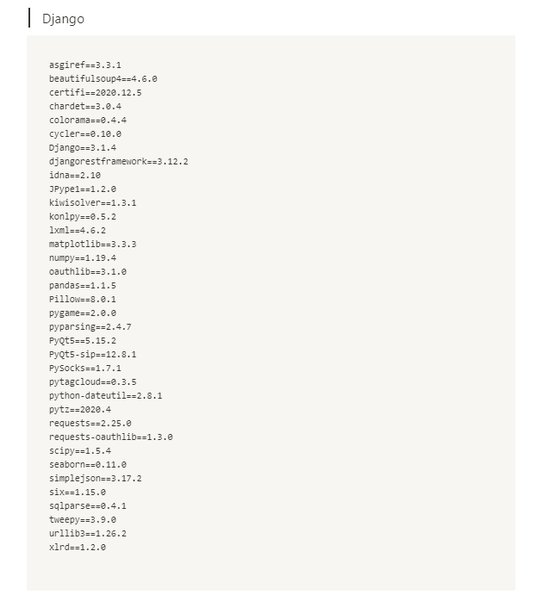
2. 개발환경-라이브러리

Slide 7
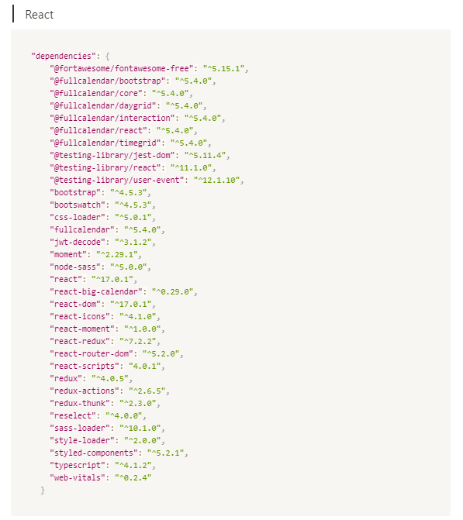
2. 개발환경-라이브러리

Slide 8
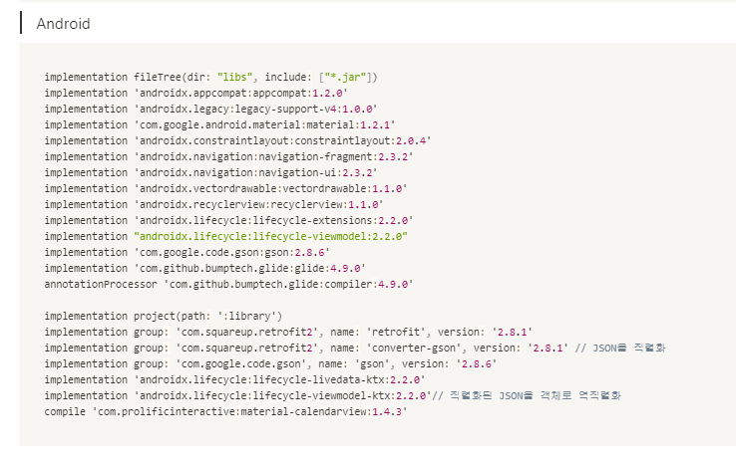
2. 개발환경-라이브러리

Slide 9
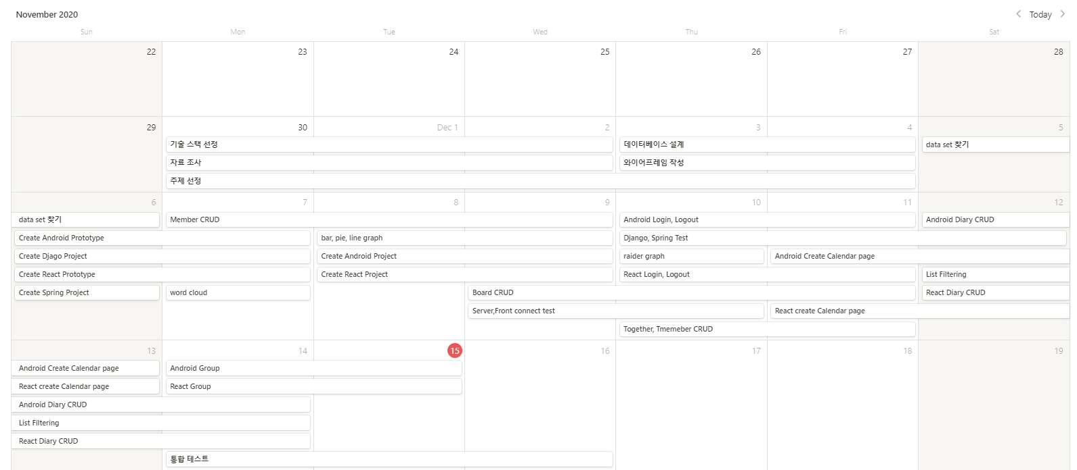
3.일정
Notes:
다음으로는 일정입니다.
11월 30일부터 시작하여 12월 15일까지 개발하였습니다. 노션을 통해서 일정 및 마일스톤을 관리하였습니다.

Slide 10
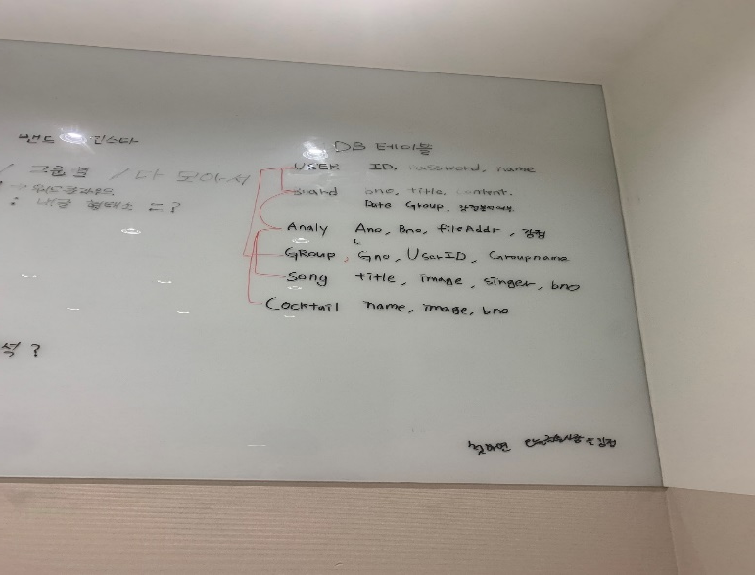
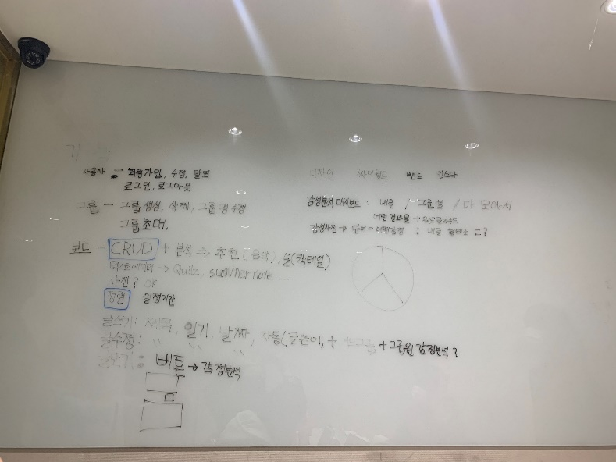
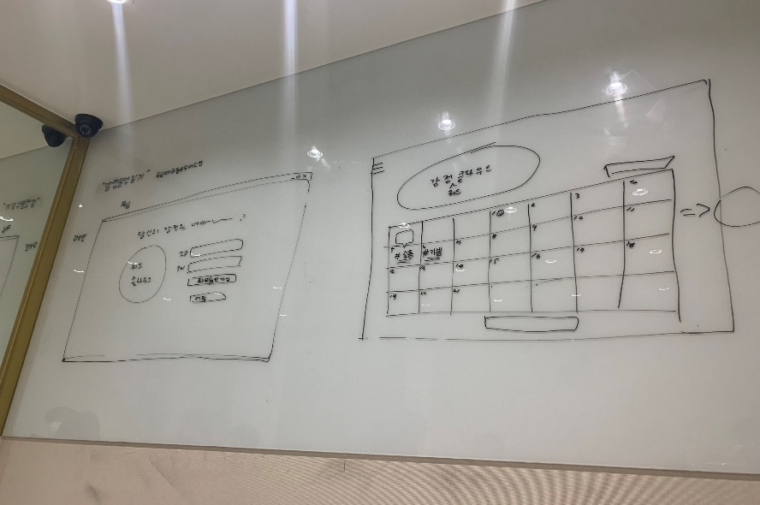
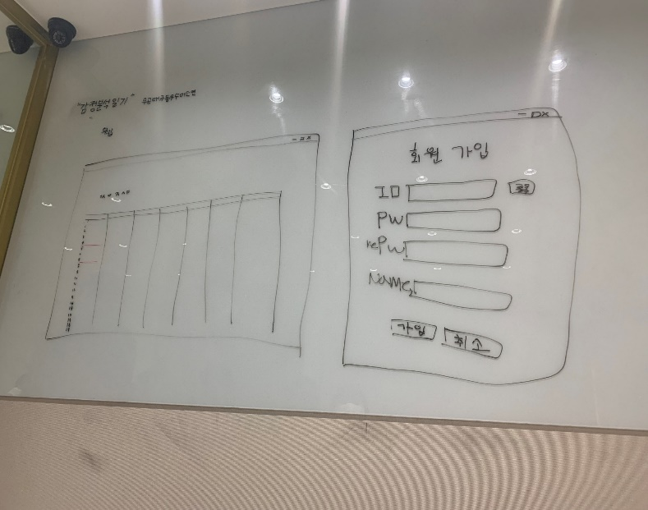
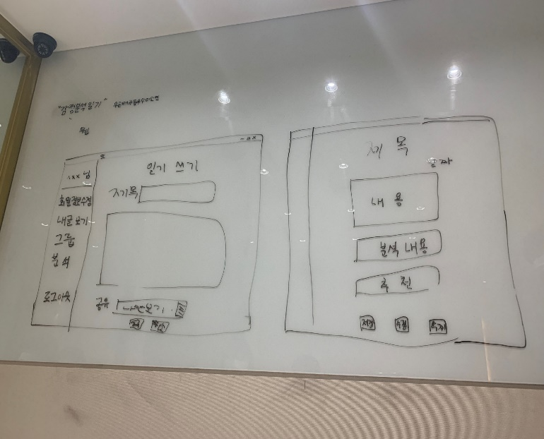
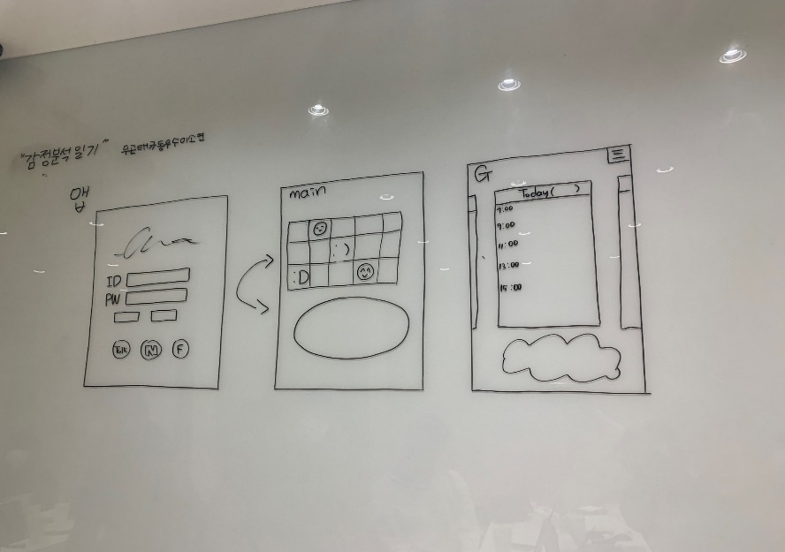
4.UI설계 - STORY BOARD
Notes:
다음은 Ui 설계입니다. 조원들과 회의를 통해 만든 화면 및 데이터베이스 설계 스토리 보드입니다.

Slide 11
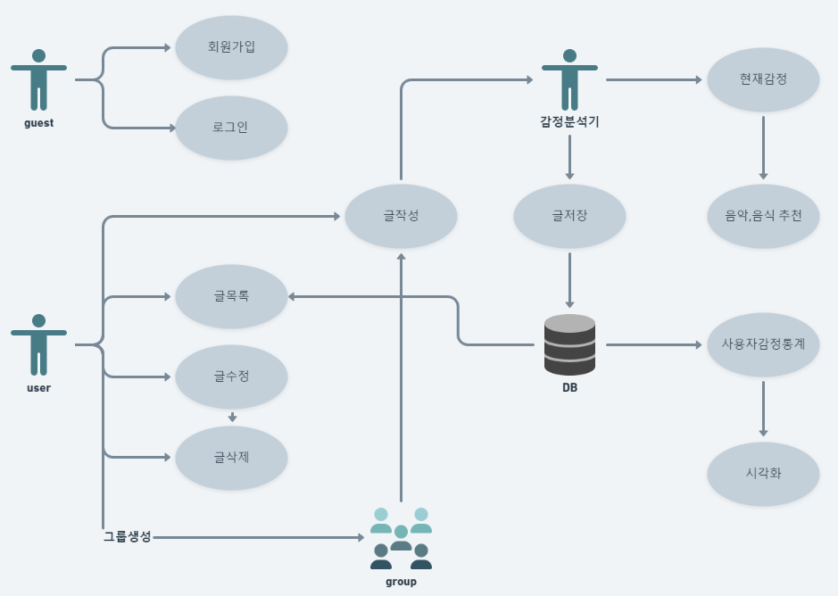
4.UI설계 - 시나리오
Notes:
시나리오 입니다. 사용자 입장에서 작성한 시나리오 다이어그램입니다.
먼저 회원가입 및 로그인 후 그룹을 지정하여 글 작성 하면 서버에서 분석이 이루어지고 db에 작성한 글과 감정이 저장됩니다.
분석을 토대로 만든 통계를 시각화 하여 사용자에게 보여줍니다.

Slide 12
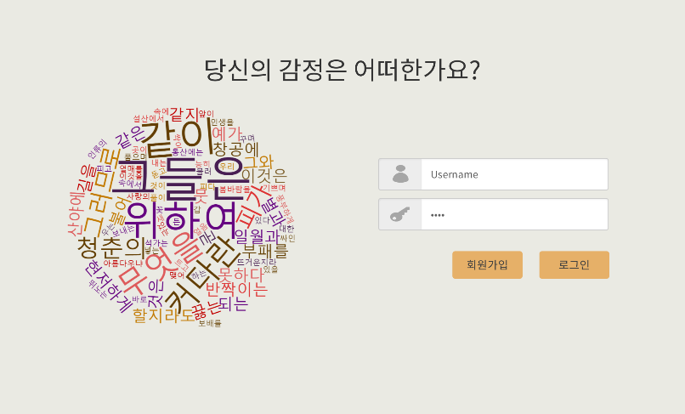
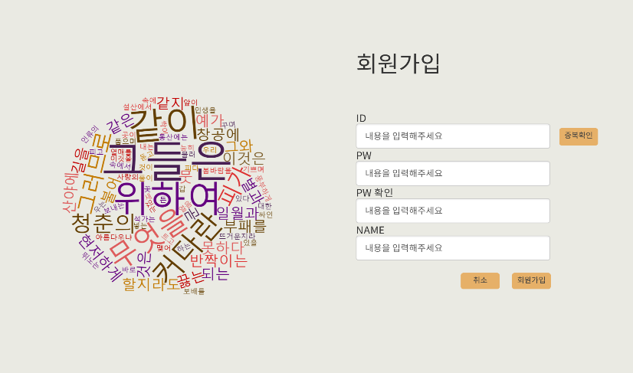
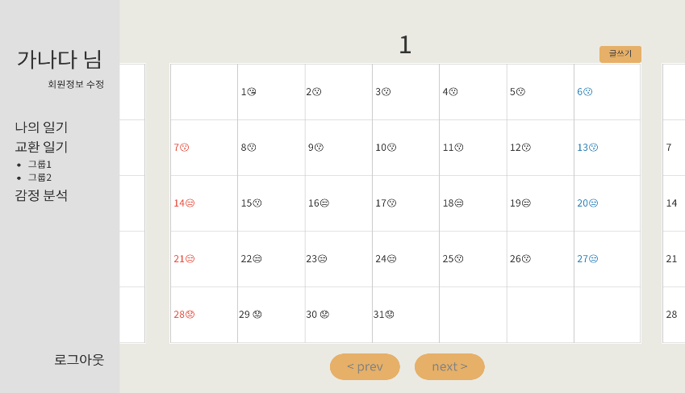
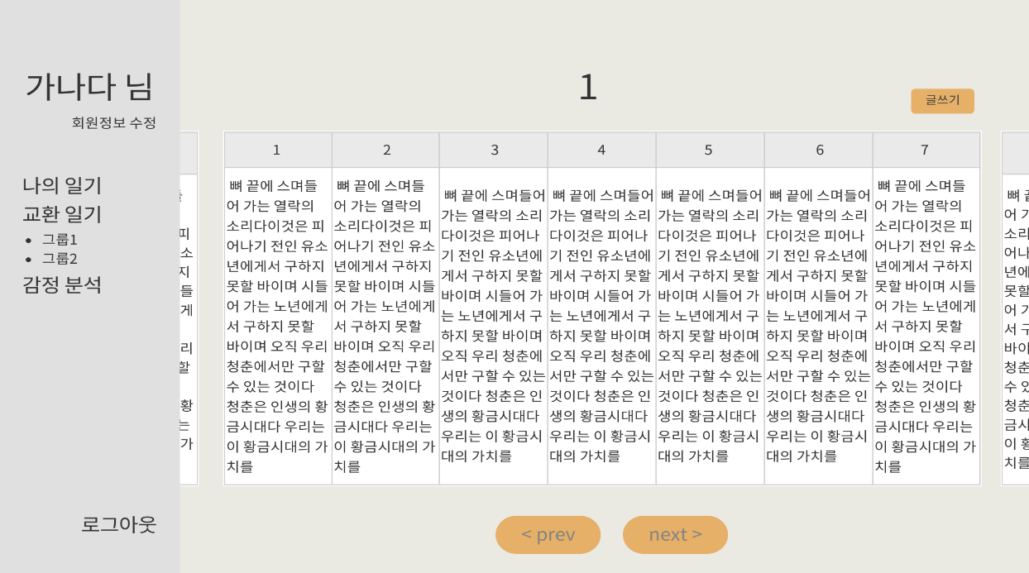
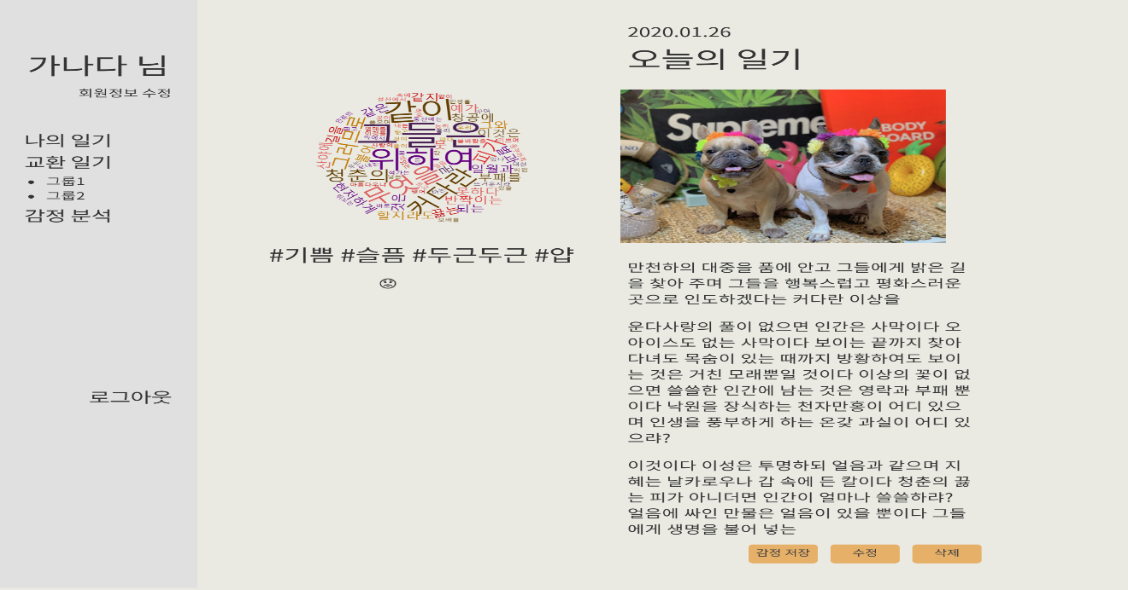
4.UI설계 - Prototype
Notes:
카카오 오븐으로 만든 화면 프로토 타입입니다.

Slide 13
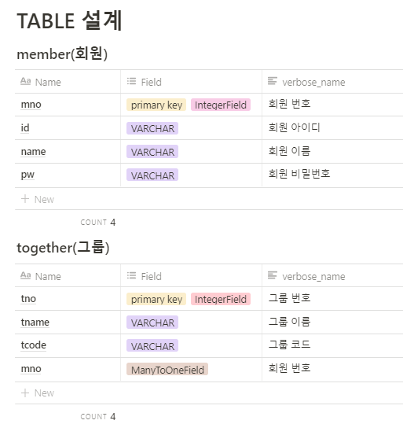
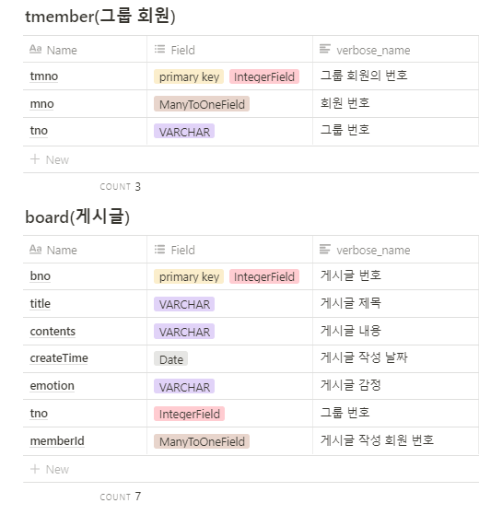
5.데이터베이스 – TABLE 설계
Notes:
데이터 베이스 table 설계입니다. 테이블은 회원, 그룹, 그룹의회원, 게시글 테이블로 설계하였습니다.

Slide 14
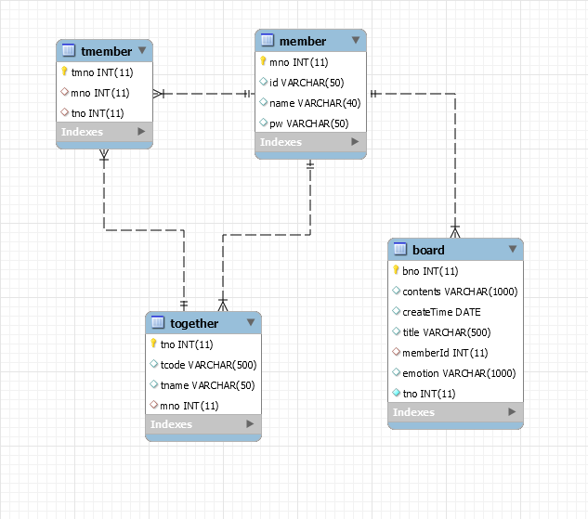
5.데이터베이스 – ERD
Notes:
회원과 그룹, 그룹회원, 게시글의 테이블 ERD입니다.

Slide 15
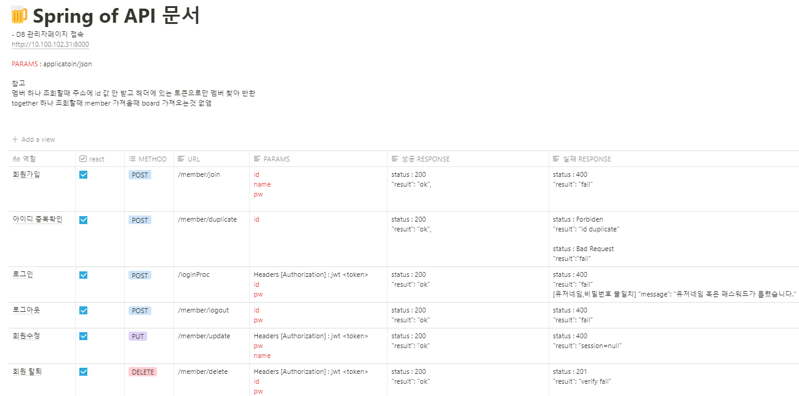
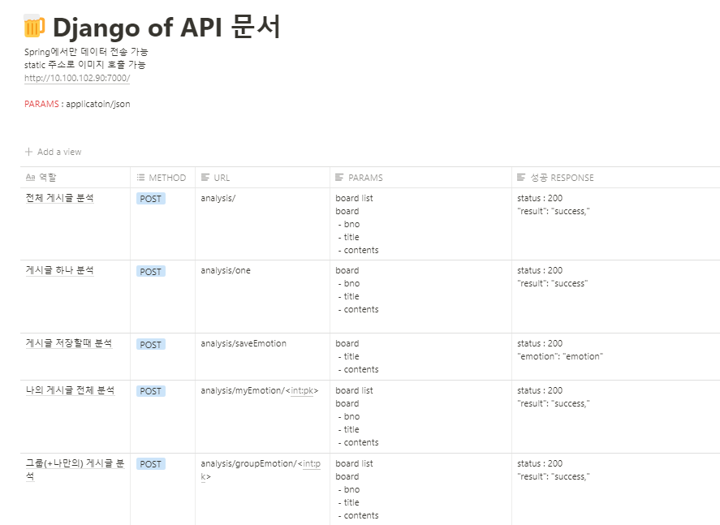
5. api 문서
Notes:
역할과 rest메서드 , url, request respons를 정리한 api문서입니다.

Slide 16
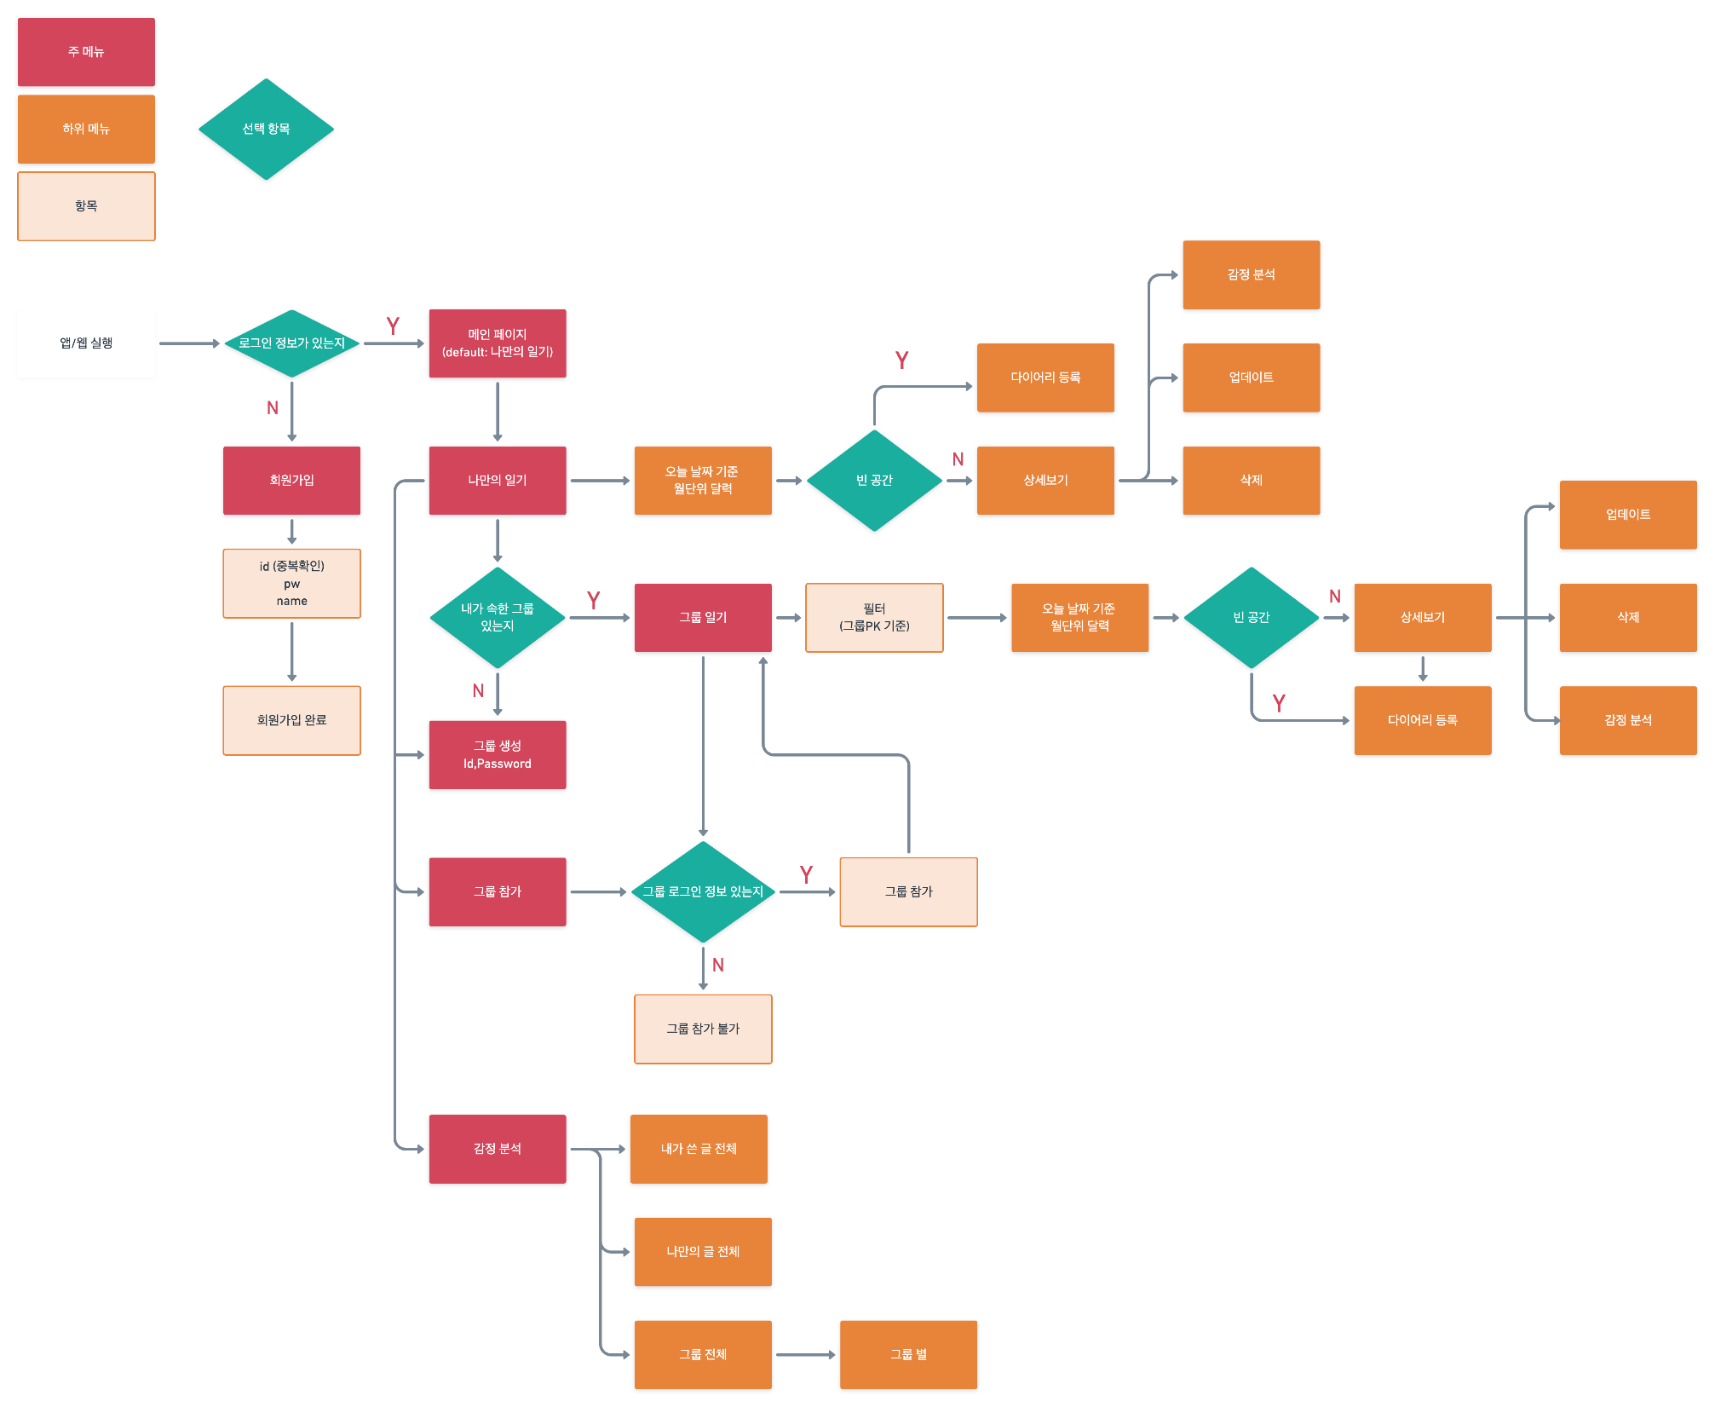
6.아키텍처 설계
Notes:
데이터 흐름 및 api문서를 기반으로 만든 플로우 차트입니다

Slide 17
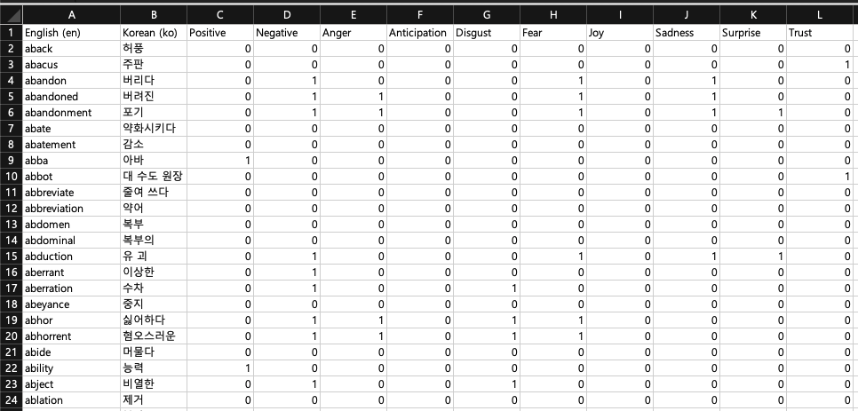
7.기능 구현 - 감정분석
NRC Word-Emotion Association Lexicon (aka EmoLex)
Notes:
감정 사전데이터를 사용하여 작성한 게시글을 분석하였습니다.
감정사전을 판다스를 통해서 불러오면 코엔엘파이로 게시글 형태소를 분석합니다.
분석 후 형태소 별 카운팅을 통해 파이 태그 클라우드로 워드클라우드가 생성됩니다.
또한 감정사전과 게시글 비교 분석으로 긍정, 부정 포함 10가지의 감정으로 합산 후 데이터 프레임을 생성합니다.
이 결과를 막대, 선, 원 및 레이더 그래프로 시각화 하였습니다.

Slide 18
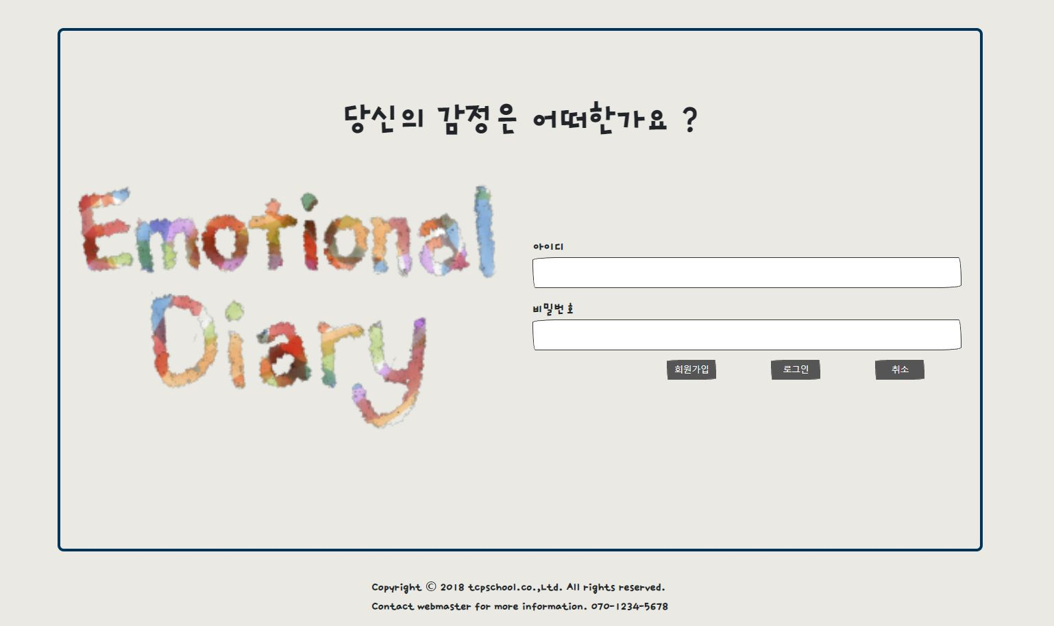
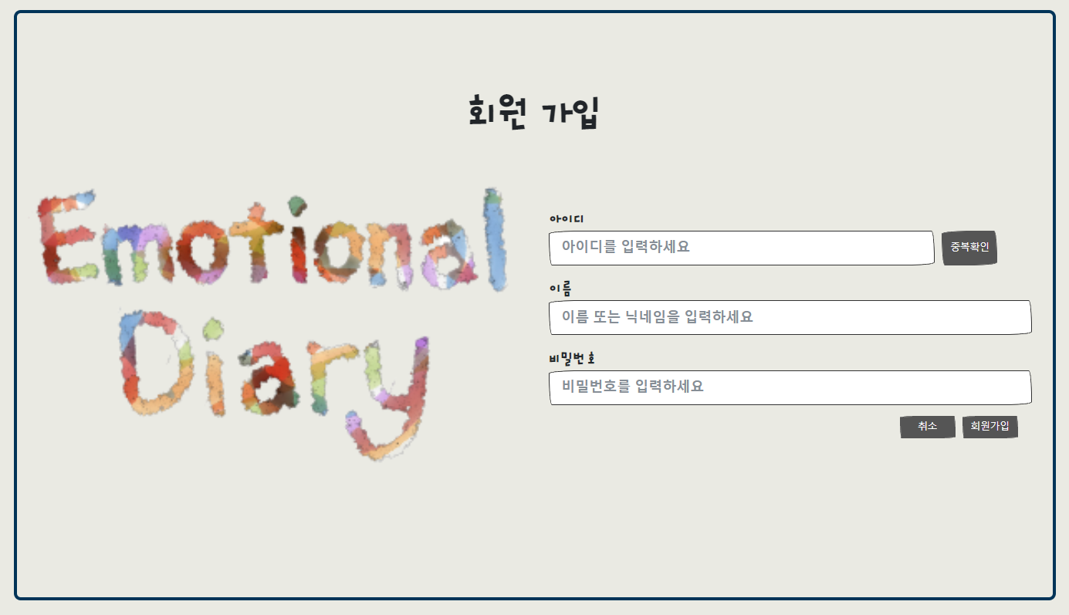
7.기능 구현 - 웹
로그인 및 회원가입

Slide 19
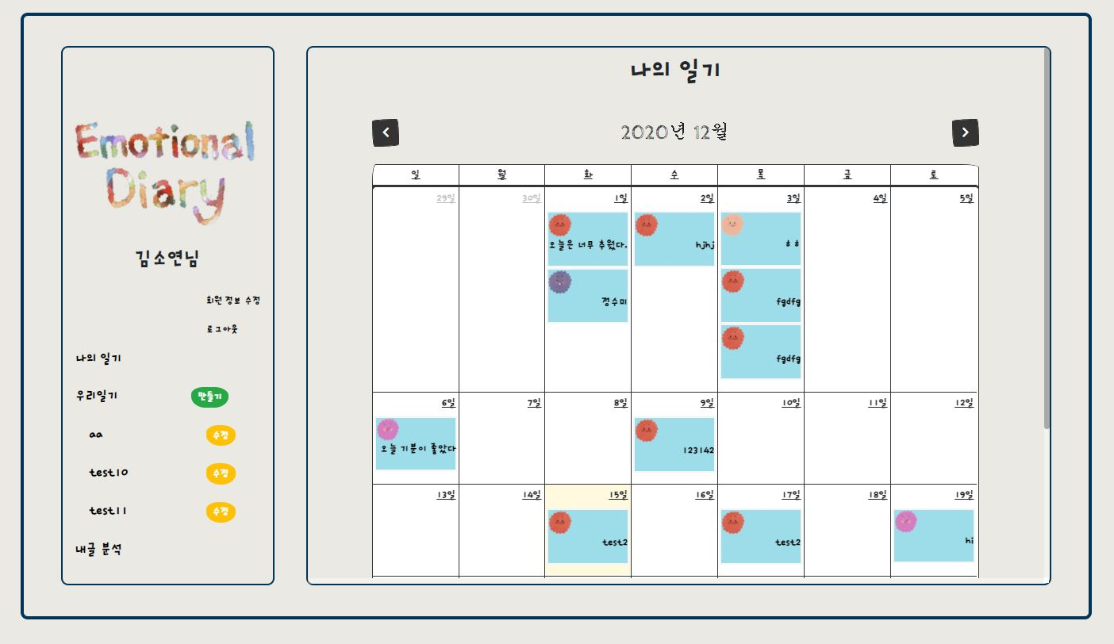
7.기능 구현 - 웹
메인 페이지 및 내 다이어리

Slide 20
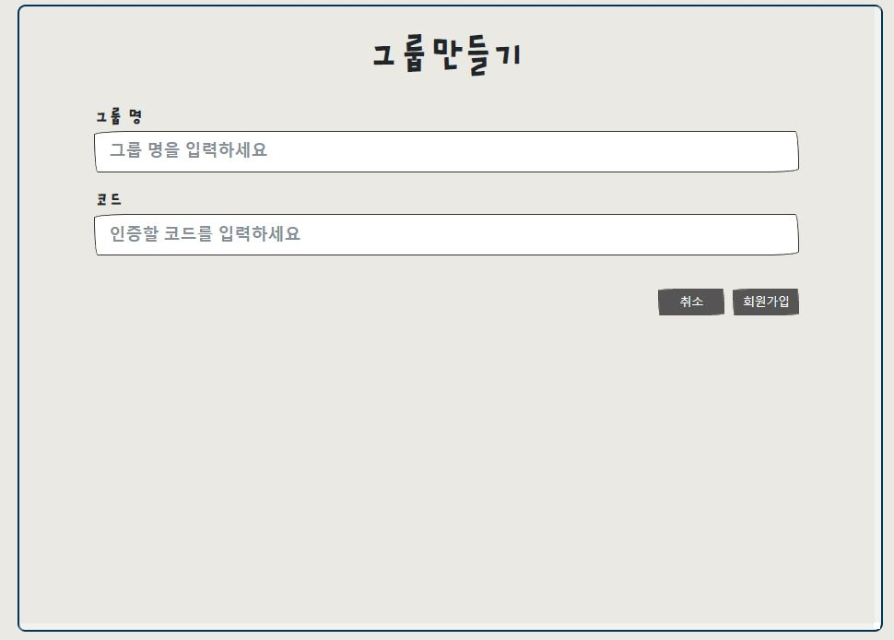
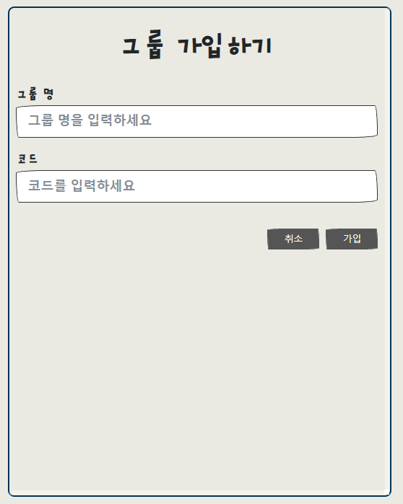
7.기능 구현 - 웹
그룹 생성 및 가입

Slide 21
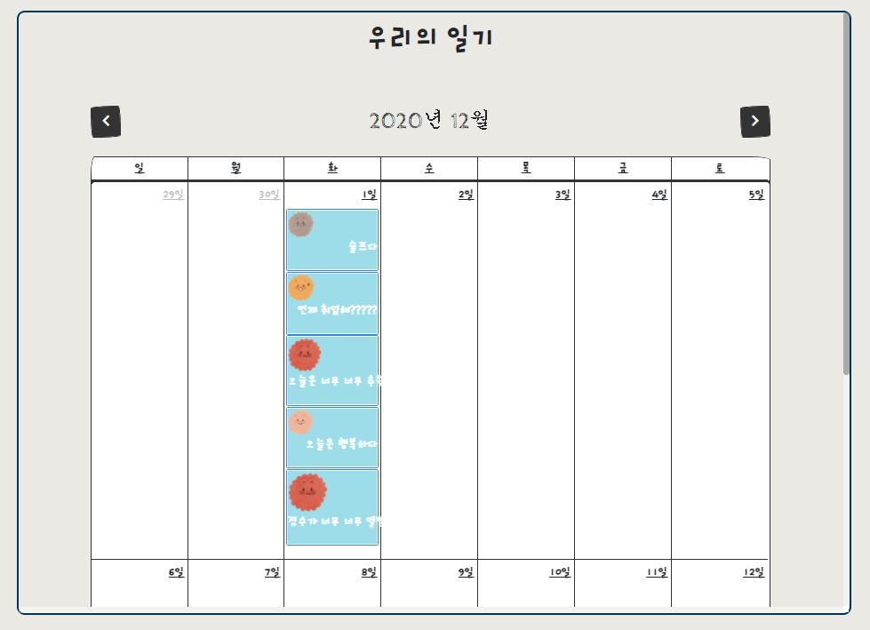
7.기능 구현 - 웹
그룹 다이어리

Slide 22
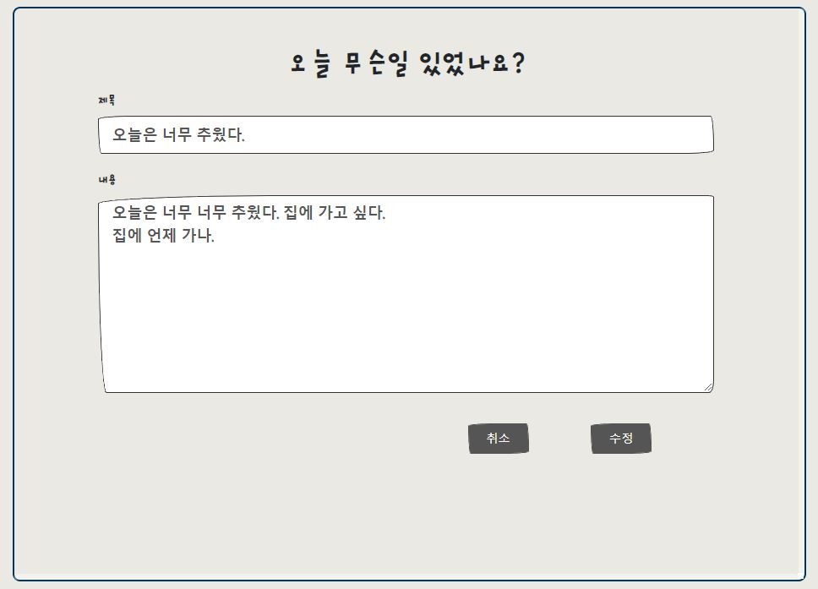
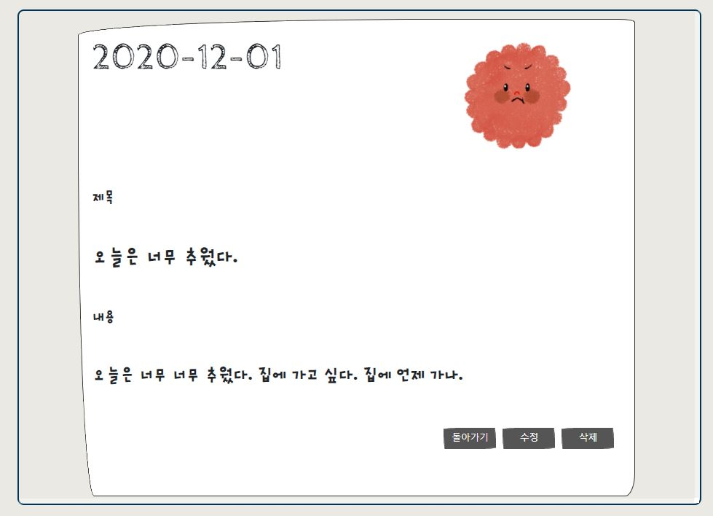
7.기능 구현 - 웹
글 작성 및 상세보기

Slide 23
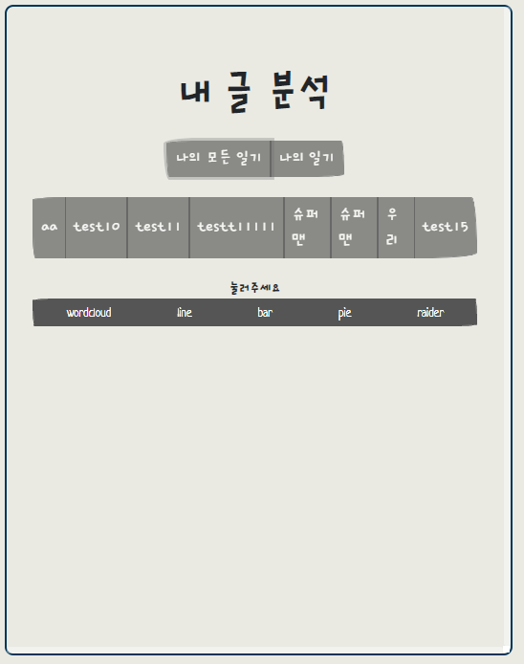
7.기능 구현 - 웹
다이어리 분석

Slide 24
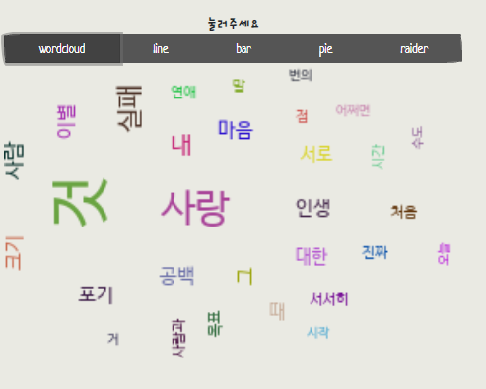
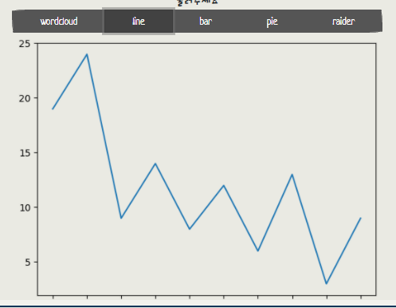
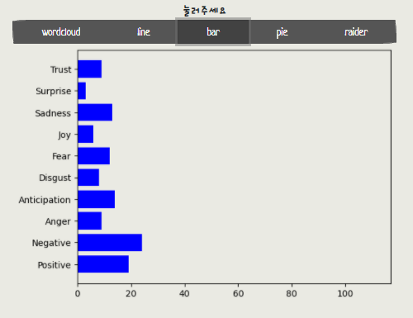
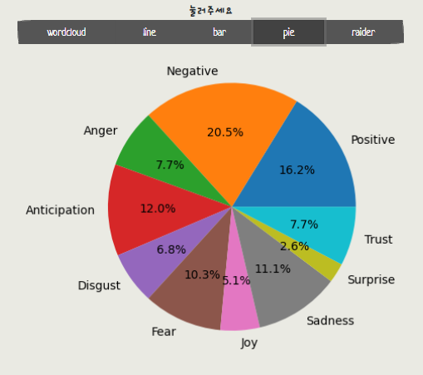
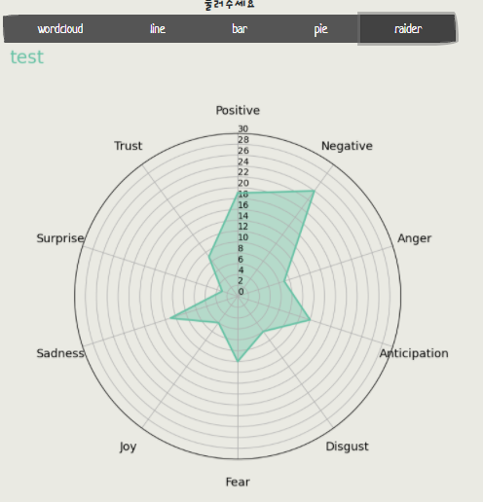
7.기능 구현 - 웹
다이어리 분석

Slide 25
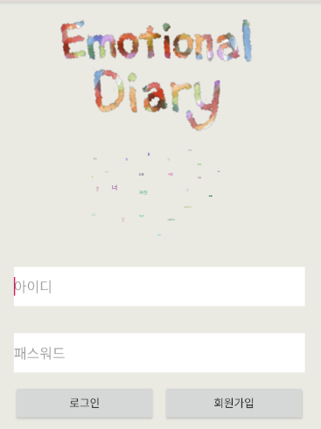
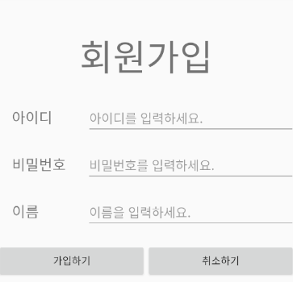
7.기능 구현 - 안드로이드
로그인 및 회원가입

Slide 26
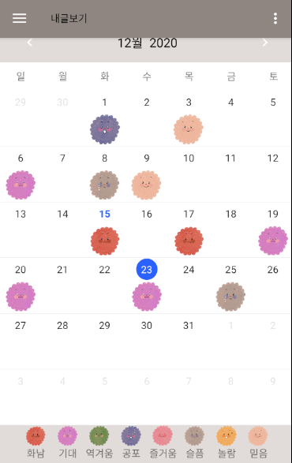
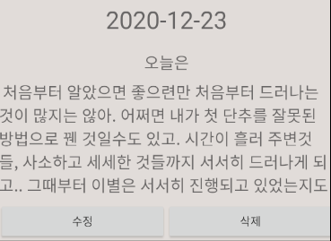
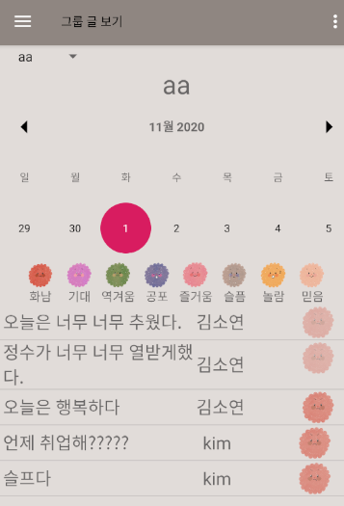
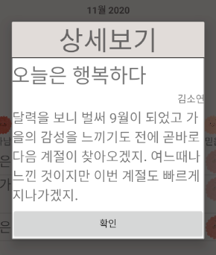
7.기능 구현 - 안드로이드
다이어리 목록 및 상세보기

Slide 27
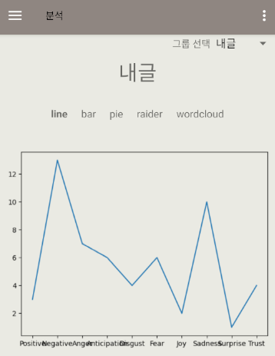
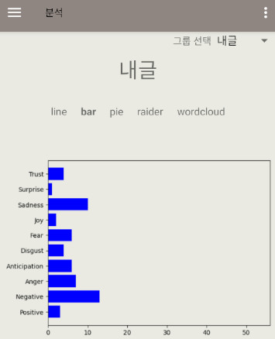
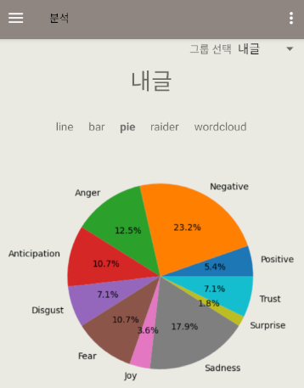
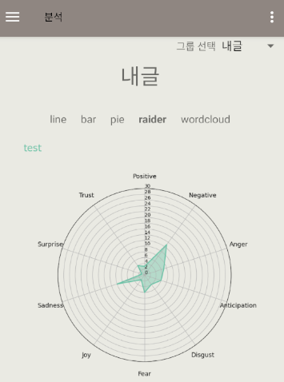
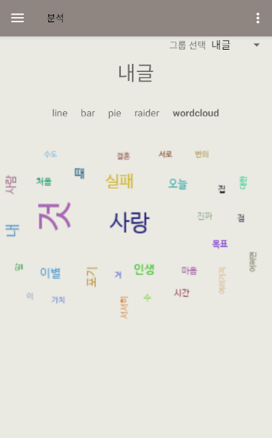
7.기능 구현 - 안드로이드
다이어리 분석

Slide 28
7.기능 구현
기능 구현

Slide 29
8. 끝맺음
아쉬운 점..
- 음악과 음식 추천 구현 예정
- 머신러닝을 통해 데이터 정확도 향상
Notes:
분석된 데이터를 통해 음악과 음식 추천을 구현 할 예정입니다. 또한 문장과 감정을 연결시켜 둔 데이터베이스의 게시글 데이터를 트레이닝 데이터로 사용하여 머신러닝을 통해 정확도를 높일 예정입니다.

Slide 30
8.끝맺음
감사합니다.
Git-hub https://github.com/Gali-Lee/Emotional-Diary
Notion https://www.notion.so/Emotional-Diary-f6cc70431c894e138e956c678848ed86

